Slide 1
zhrnutie
Subsaharská Afrika

Slide 2
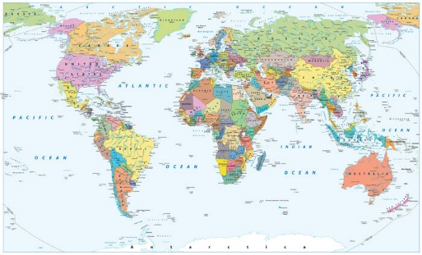
Poloha
vo vzťahu k svetovému oceánu
oceány, moria, ktoré ju obmývajú
vo vzťahu k ostatným svetadielom
nevýhodná, veľká vzdialenosť od ekonomicky rozvinutých regiónov
v kontexte pohybu litosferických dosiek
vplyv na vertikálnu a horizontálnu členitosť
severná hranica
podľa prírodných pomerov
podľa hraníc štátov

Slide 3
horizontálna a vertikálna členitosť
vyplýva z pohybu litosferických dosiek
oddeľovanie sudánskej lit. dosky – vznik východoafrickej priekopovej prepadliny
horizontálne aj vertikálne pomerne málo členitý región
horizontálne členenie
ostrovy + súostrovia, polostrovy, prielivy, zálivy
vertikálne členenie
vyvýšený plošinatý reliéf, najväčšia členitosť vo východnej časti
pohoria: Etiópska v., Východoafrická v., Ruwenzori, Kilimandžáro, Mt. Kenya, Dračie vrchy, Adamauská v., Guinejská v.
plošiny: Tibesti, Air, Východoafrická, Lunda-Katanga, Kaap
panvy: Čadská, Konžská, Kalahari
najvyšší bod (Uhuru, 5895), najnižší bod (Asalská preliačina, -155)

Slide 4
klimatické pomery
zemepisná šírka
ekvatoriálne, subekvatoriálne, tropické (suché), na juhu aj subtropické
prevládajúci smer prúdenia vzduchu
zo západu na východ – mierne šírky
z východu na západ – okolo rovníka (priamo na rovníku skôr tíšiny, resp. západný protiprúd)
morské prúdy
studený Benguelský na západe (južne od rovníka) -> netvoria sa zrážky
teplý Guinejský na západe, Monzúnový, resp. Mozambický na východe -> zrážky
charakter pevniny
na severe veľká pevnina -> silná kontinentalita
reliéf a nadmorské výšky
bariéra prenikaniu oceánskych vzduchových más do vnútrozemia, výnimka najmä Konžská panva
ekvatoriálne – Guinejský záliv a Konžská panva
subekvatoriálne
tropické – okolo obratníkov
subtropické – južná časť JAR

Slide 5
vodstvo
najväčšie veľtoky podľa úmorí
závislosť prietokov od klimatických pomerov (porovnanie Niger, Kongo)
bezodtokové oblasti
príklady Čadská panva, Okawango (najv. vnútrozemská bezodtoková delta + močaristá oblasť v tropickom pásme)
jazerá
prírodné – Veľké africké jazerá v priekopovej prepadline, Tana v Etiópskej v., Čadské
umelé – Volta
KLÍMA, VODSTVO, RASTLINSTVO... dlhodobé sucho v oblasti Sahelu -> dezertifikácia, vysychanie Čadského jazera, degradácia pôdy, hlad...

Slide 6
pôdy, rastlinstvo a živočíšstvo
vo všeobecnosti málo úrodné
v úrodných oblastiach často degradované extenzívnym poľnohosp.
problém dezertifikácie najmä v oblasti Sahelu, ale aj v južnom tropickom a subtropickom pásme
púštne pôdy, gaštanové pôdy, čierne pôdy, červenozeme a červeno-žlté pôdy, hnedozeme
floristické oblasti
paleotropická – africká (+madagaskarská ako niekedy vyčleňovaná podoblasť)
kapská (najjužnejšia časť Afriky)
faunistické oblasti
paleoarktická – afrotropická (tiež nazývaná etiópska), uviesť príklady živočíchov v rôznych bioklimatických oblastiach

Slide 7
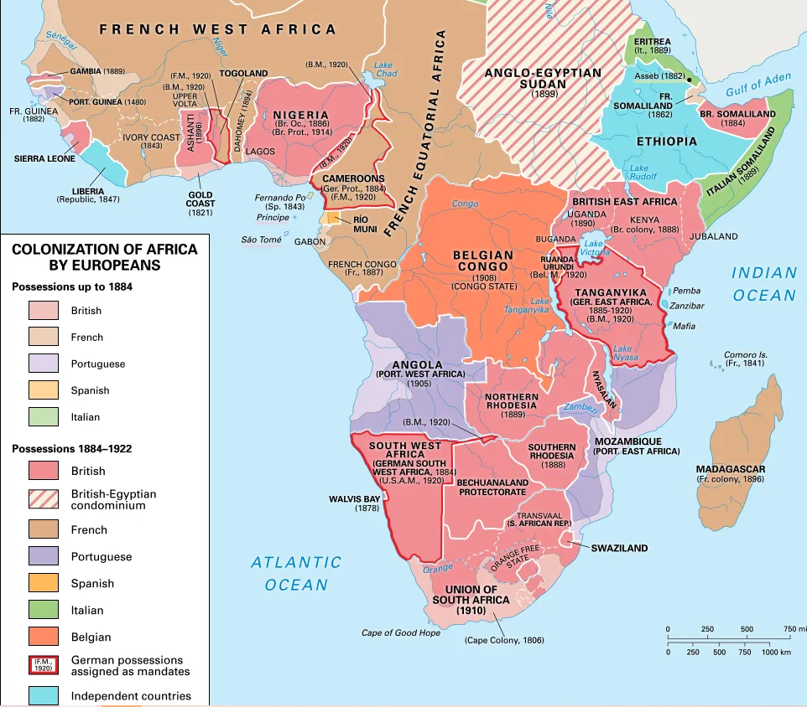
história a geopolitická situácia
miesto zrodu dnešného človeka
najvýznamnejšie civilizácie a ríše
vzhľadom na neexistenciu písma, veľmi limitované poznatky
Ghanská ríša (Songhajská a Malijská na severe), Veľké Zimbabwe na juhu, Etiópska ríša (Aksumská ríša od cca 80. p. K. do 10. stor. n. l., potom Etiópske cisárstvo do roku 1975)
Bantuská expanzia (odkiaľ, kam, kedy)
šírenie kresťanstva, islamu (a počas kolonizácie opäť kresťanstva)
kolonizácia
obchod s otrokmi
najprv Arabi, neskôr Európski kolonizátori
kto ovládal ktoré štáty
najvýznamnejší kolonizátori v regióne (Spojené kráľovstvo, Francúzsko, Portugalsko, Belgicko, Nemecko, menej Taliansko, Španielsko)
dekolonizácia – kedy prebehla jej hlavná vlna a čo nasledovalo
vplyv situácie po 2. svetovej vojne
preberanie moci a správy pôvodným obyvateľstvom
konflikty medzi domácim obyvateľstvom (príklad Rwanda, aktuálne Južný Sudán), či domácim a európskym (JAR)
slabnúci ekonomický a diplomatický vplyv Európy/Západu, priestor realizácie mocenských ambícií Ruska (napr. aj Wagnerova skupina) či Číny, v menšej miere Indie a ďalších regionálnych mocností
štátne zriadenia: republiky + 2 monarchie

Slide 8
obyvateľstvo
rozmiestnenie
najväčšia hustota v oblastí Veľkých jazier, Guinejského zálivu (Nigéria), vysoká aj v oblasti Sahelu
miera urbanizácie
z regionálneho pohľadu najnižšia na svete, vo viacerých krajinách pod 25 %
najvyššia (nad 60 %): Gabon, Džibutsko, Konžská rep., JAR, Botswana
najväčšie mestá a ich poloha (Kinšasa, Lagos – nad 15. mil.; Dar es Salam, Chartúm, Johannesburg, Abidžan, Nairobi, Kapské Mesto, Accra, Yaoundé 4-10 mil.)
najľudnatejšie štáty
nad 100 mil. – Nigéria, Etiópia
nad 50. mil. – D. R. Kongo, JAR, Tanzánia
naopak, Seychelly <100 000 obyv.
prirodzený prírastok
najvyššia miera na svete, najmä v severnej a centrálnej časti
migrácia
vyrovnaná alebo mierne záporná bilancia (celkovo mierne záporná)
často podmienená hladom, nepokojmi, vojnovými konfliktmi (napr. v súčasnosti J. Sudán; reg. Tigraj v Etiópii)
celkový prírastok
najvyššia miera na svete

Slide 9
obyvateľstvo
štruktúra
veková
najmladšie obyvateľstvo na svete
rasová – ekvatoriálna rasa (najmä Bantu, pôvodné obyv. Pygmejovia, Sanovia (Bušmeni), Namovia (Hotentoti)... – zatlačené)
národnostná a jazyková – identifikácia národností je v tomto regióne zložitá, preto jazyk
v centrálnej a južnej časti pomerne homogénna – dominujú Bantuovia, najmä na juhu zatlačili pôvodné kmene do púštnych oblastí (napr. Sanovia) alebo do pralesných oblastí (Pygmejovia)
na severe a severozápade nesmierne pestrá jazyková aj etnická štruktúra, mieša sa Nigero-konžská jazyková rodina (sem patrí aj Bantu + napr. fulbčina, wolofčina), Nilosaharská a Afroázijská.
na madagaskare Malgaština – austronézsky jazyk (skupina jazykov)
v JAR aj afrikánčina (indoeurópsky jazyk) – viaže sa najmä na Búrov (juhoafričanov holandského pôvodu)
na východe rozšírená aj Svahilčina (vznikla prienikom arabčiny a angličtiny do pôvodných bantuských jazykov; je heterogénna)
veľká heterogenita aj v rámci jednotlivých štátov
dôležitú úlohu má preto LINGUA FRANCA – dorozumievací, zväčša aj úradný jazyk – v závislosti od kolonizátorov arabčina
náboženská
v centrálnej a južnej časti dominuje kresťanstvo (denominácie v závislosti od kolonizátorov)
v severnej a východnej časti dochádza ku kontaktu islamu a kresťanstva
v prevažne kresťanských oblastiach sa zachovali aj pôvodné animistické náboženstvá
gramotnosť
vo všeobecnosti región s najnižšou mierou gramotnosti
najhoršia situácia je v oblastí Sahelu (často pod 50 %), najlepšia na juhu (JAR, Zimbabwe, Botswana nad 85 %)

Slide 10
obyvateľstvo
chorobnosť
špecifickým problémom tejto oblasti je vysoká chorobnosť
AIDS, malária, spavá choroba
príčiny: slabá vzdelanosť a informovanosť, nedostupnosť zdravotnej starostlivosti a prevencie, obmedzená dostupnosť základných životných potrieb (potraviny, pitná voda)
dôsledky: zvýšená mortalita, v mnohých krajinách skrátená očakávaná dĺžka života pri narodení (aj pod 40 rokov), sociálne dôsledky – množstvo sirôt, ekonomický dôsledky – nedostatok pracovnej sily...

Slide 11
hospodárstvo
najmenej rozvinutý región sveta
hoci pomerne rýchlo rastúci (ale rýchlo rastie aj populácia) a bohatý na nerastné suroviny
do značnej miery závislé na vývoze nerastných surovín, príp. poľnohosp. produktov
málo rozvinutý najmä výrobný sektor
hosp. ukazovatele
HDP – najvyšší v Nigérii (1. v Afrike), v africkej prvej 10 aj JAR, Angola, Etiópia, Keňa, Tanzánia
HDP per capia – Seychely, Gabon, Rovníková Guinea, Maurícius, Botswana, Namíbia, JAR
najvýznamnejší exportný tovar
ropa a zemný plyn – Nigéria, Angola, Ghana, Kamerun, Čad, J. Sudán, Gabon, Rovn. Guinea, Konžská rep.
diamanty a zlato – JAR, Botswana, Namíbia, D. R. Kongo, Tanzánia, SAR, Burkina-Faso
rudy (železné+farebné kovy+urán) – Mauritánia, Niger, Mozambik, Zambia
poľnohosp. produkty a potraviny – krajiny afrického rohu až po Rwandu, niektoré krajiny Guinejského zálivu, Gambia, Senega, Guinea-Bissau, Mali...
najvýznamnejší obchodní partneri – európske a ázijské krajiny (prudký rast Číny)
často platí, že import smeruje hlavne z Európy, export (najmä kovy) do Ázie

Slide 12
hospodárstvo
poľnohospodárstvo
je významné z hľadiska zamestnanosti (často viac ako 2/3), vo viacerých krajinách je zároveň základom celého hospodárstva (najviac sa podieľa na tvorbe HDP)
napriek tomu je spravidla veľmi extenzívne (zaostalé postupy, technológie, absencia výskumu...)
často je zamerané na export, nie na obživu domáceho obyvateľstva
oblasti využiteľné a intenzívne využívané na rastlinnú produkciu
ekvatoriálne a subekvatoriálne pásmo – kakao, bavlna, palma olejová, arašidy, káva, ryža
oblasť veľkých jazier – bavlník, sisal, kávovník, tabak
južná tropická a subtropická oblasť – pestujú sa subtropické a tropické plodiny
ovocie (aj vinič), pšenica, kukurica, tabak
živočíšna produkcia
daná prírodnými pomermi a religiozitou
v tropických oblastiach kozy, ťavy, ovce (zdroj mäsa, mlieka, vlny),
v subtropických a miernych aj hydina a hovädzí dobytok

Slide 13
hospodárstvo
ťažba nerastných surovín
väčšina krajín má bohaté zásoby nerastných surovín, najmä ropy, zemného plynu, diamantov, zlata alebo iných drahých kovov
ťažba je často neefektívna a neprispieva k zvyšovaniu životnej úrovne
vyťažené suroviny, najmä diamanty sú často predmetom nelegálneho obchodu
najväčší producenti ropy: Nigéria, Angola
najväčší producent ropy na obyvateľa: Rovníková Guinea (svet. 3), Gabon, Angola
najväčší producenti zlata: JAR (svet. 7), Ghana (svet. 11)
najväčší producenti diamantov: Botswana (1. – 2. miesto spolu s Ruskom, D. R. Kongo...

Slide 14
priemysel
z globálneho hľadiska najzaostalejší región
odvetvia nadväzujú na primárny sektor
poľnohospodárstvo -> potravinársky, textilný a odevný priemysel
ťažba nerastných surovín -> petrochemický, v menšej miere chemický a hutnícky priemysel
strojárska výroba zastúpená len výnimočne, v niektorých krajinách zaznamenáva prudký rast, hoci zväčša jednoduchšie formy
najpestrejšie je zastúpená v JAR (čiastočne dôsledok apartheidu)

Slide 15
doprava a služby
veľmi slabo rozvinuté
napriek tomu v mnohých krajinách tvoria najväčší podiel na HDP
z globálneho hľadiska možno za významné finančné a obchodné centrá považovať Johannesburg a Lagos
rozvoj IT služieb a IKT – nízke nároky na dopravnú infraštruktúru (Keňa, Rwanda, Uganda, Ghana, Nigéria, JAR)
najväčšie letiská
Johannesburg, Kapské mesto, Addis Abeba, Nairobi, Lagos, Durban
zďaleka nepatria medzi najvýznamnejšie globálne letecké huby (uzly)
významné čínske investície do železničnej dopravy
príklad Addis Abeba – Džibuti

